Slide 1

第六章 集成运算放大器
6.0 集成运算放大器简介
6.1 零点漂移
6.2 差动放大电路
6.3 电流源电路
6.4 集成运算放大器介绍
6.5 集成运放的性能指标

Slide 2
§6.0 集成运算放大器简介
运算放大器是一种高放大倍数的多级直接耦合放大电路。由于该电路最初是用于数的运算，所以称为运算放大器。
把整个运算放大电路集成起来，称为集成运算放大器，简称集成运放。
集成运放工作在放大区时，输入与输出成线性关系，又称线性集成电路。

Slide 3
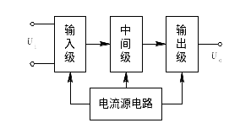
集成运算放大器的组成框图：
输入级：有两个输入端，一个输入端与输出端成同相关系，一个输入端同输出端成反相关系。温度漂移要小。
中间级：主要完成电压放大任务。
输出级：功率放大。
偏置电路：向各级提供稳定的静态的工作电流。
另外还有一些辅助电路：电平偏移电路 短路保护电路等。
集成电路的输入级常采用差动电路。（为克服或减小温漂）

Slide 4
集成运算放大器是模拟集成电路的一种形式。
模拟集成电路按其特点可分为：
集成运算放大电路
集成稳压电路
集成功率放大电路
其它种类的集成电路
也可将几个集成电路和一些元件组合成具有一定功能的模块电路。

Slide 5
相比分立元件组成的具有相同功能的电路，集成运放具有以下特点：
由于集成工艺不能制作大容量的电容，所以电路结构均采用直接耦合方式。
为了提高集成度和集成电路的性能，一般集成电路的功耗要小，这样集成运放各级的偏置电流通常较小。
集成运放中的电阻元件是利用硅半导体材料的体电阻制成的，所以集成电路中的电阻阻值范围有一定的限制，一般是几十欧姆到几万欧姆，电阻阻值太大或太小都不易制造。

Slide 6
在集成电路中，制造有源器件(晶体三极管、场效应管)比制造大电阻占用的面积小，且工艺上也不麻烦，因此在集成电路中大量使用有源器件来组成有源负载，从而获得大电阻，提高放大电路的放大倍数；还可以将有源器件组成恒流源，以获得稳定的偏置电流。二极管常用三极管代替。
集成电路中各元件的绝对精度差，但相对精度高，故对称性好，特别适宜制作对称性要求高的电路。
集成电路中，采用复合管的接法，以改变单管的性能。

Slide 7
集成运放的组成框图：
输入级：有两个输入端，一个输入端与输出端成同相关系，一个输入端同输出端成反相关系。温度漂移要小。
中间级：主要完成电压放大任务。
输出级：功率放大。
偏置电路：向各级提供稳定的静态的工作电流。
另外还有一些辅助电路：电平偏移电路 短路保护电路等。
集成电路的输入级常采用差动电路。（为克服或减小温漂）

Slide 8
§6.1 零点漂移
1. 直接耦合放大电路－－可以放大直流信号
直接耦合，放大器前级输出端与后级输入端以及放大器与信号源或负载直接连接起来，或者经电阻等能通过直流的元件连接起来。
+U_{CC}
R₁
R_{C1}
R_{C2}
R₂
T₁
T₂
u_{o}
u_{i}
R_{E2}
# 为什么一般的集成运算放大器都要采用直接耦合方式？
Notes:
1. 从物理意义上解释低通电路
2. 稳态分析方法
3. 增益与传递函数
4. 复数的模与相角

Slide 9
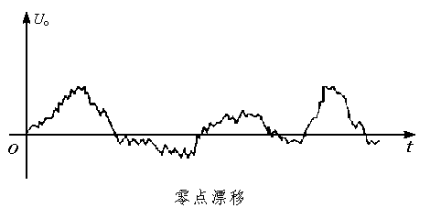
2. 直接耦合放大电路的特殊问题：
多级直接耦合放大器存在的两个特殊问题:
  级间直流量（ Q点）的相互影响
  零点漂移
零 点：
输入交变信号为0时的输出电压值被称为放大器的零点。
当输入短路(为零)时，输出信号不为零， 而是一个随时间漂移不定的信号。这种输入电压为0，输出电压偏离零点的变化称为零点漂移。
零点漂移：
+U_{CC}
R₁
R_{C1}
R_{C2}
R₂
T₁
T₂
u_{o}
u_{i}
R_{E2}

Slide 10
零点漂移的产生原因：
温度变化
电源电压波动
晶体管参数变化
直接耦合使得各级Q点互相影响
零点漂移的危害：
u_{o}
u_{o}
测量误差
淹没真正信号
使自动控制发生错误动作。
t
t
0
0

Slide 11
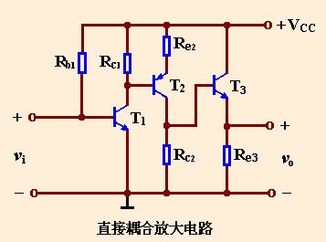


零点漂移的衡量：
－－将输出漂移电压按电压增益折算到输入端的等效输入漂移电压值。
第二级输出漂了
1 V
例如
第一级输出漂了
10 mV
假设
若第一级零点漂移为
100 uV，第二、
第三级没有零漂
第一级漂移 100 uV
则输出漂移 1 V。
则输出漂移 多少？
第三级漂了
1 V

Slide 12
第二级输出漂了
10mV
例如
第二级输入漂了
100uV
假设
若第二级零点漂移为
100 uV，第一、
第三级没有零漂
第一级漂移 0
第三级漂了
10m V
则输出漂移 10m V。
则输出漂移 多少？

Slide 13
第二级输出漂了
1 V＋10mV
第二级输入漂了
10 mV＋100uV
例如
假设
若第一、第二级零点
漂移均为100 uV，
第三级没有零漂
第一级漂移 100 uV
第三级输出漂了
1 V＋10mV
则输出漂移 多少？
则输出漂移 1 V＋10mV。
第一级的零漂是关键！

Slide 14

？
思 考 题
增加了R_{e}
电压增益
输出漂移电压均为 200 mV
输出漂移电压均为 200 mV
输入端漂移电压为 0.2 mV
10³
v_{i}
A₁
v_{o}
输入端漂移电压为 0.002 mV
10⁵
v_{i}
A₂
v_{o}
两个放大电路是否都可以放大0.1mV的信号？
答：
A₁不可以，
A₂可以

Slide 15
减小零漂的措施：
采用高稳定度的稳压电源
采用高质量的电阻、晶体管
采用温度补偿电路
采用差动式放大电路
零点漂移是将输出漂移电压折合到输入端来衡量。多级放大电路的输出漂移电压主要是由第一级的零漂引起的，所以，克服零点漂移第一级是关键。
目前应用最广泛的、能有效抑制零漂的方法：
——输入级采用差动放大电路。
下面将对这种方法作重点介绍。

Slide 16
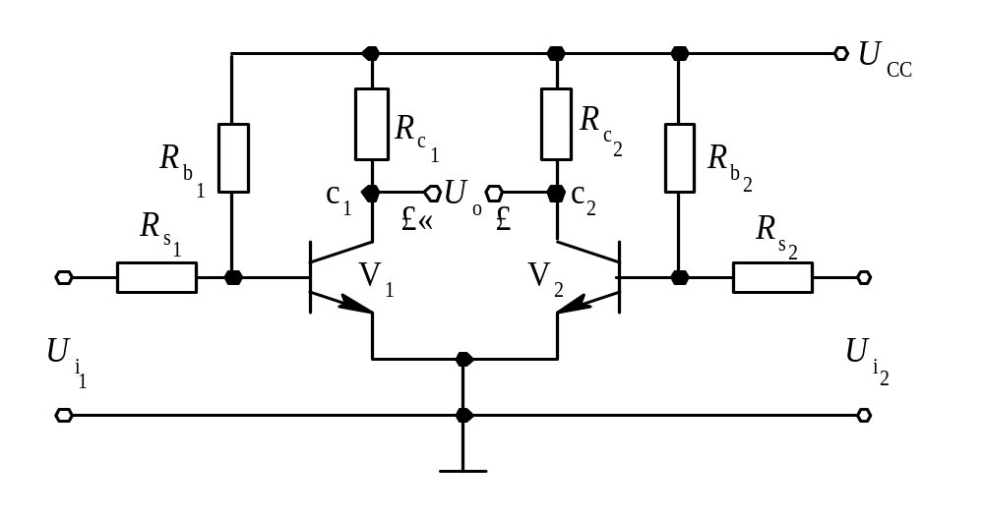
6.2.1 基本型差动放大器
§ 6.2 差动放大电路
结构特点：是由两个对称的单管放大器组成。
对称的含义：是两个三极管的特性一致，电路参数对应相等。两边各元件的温度特性也都一样。
一、结构
即：β₁=β₂=β
V_{BE1}=V_{BE2}= V_{BE}
r_{be1}= r_{be2}= r_{be}
I_{CBO1}=I_{CBO2}= I_{CBO}
R_{C1}=R_{C2}= R_{C}
R_{b1}=R_{b2}= R_{b}
输入信号从两管的基极输入
输出信号从两管的集电极之间输出

Slide 17
二、输入和输出方式
差分放大电路一般有两个输入端：
同相输入端：根据规定的正方向，在一个输入端加上一定极性的信号，如果所得到的输出信号极性与其相同，则该输入端称为同相输入端。
反相输入端：如果所得到的输出信号的极性与其相反，则该输入端称为反相输入端。
信号的输入方式：
双端输入：信号同时加到同相输入端和反相输入端。
单端输入：信号仅从一个输入端对地加入。

Slide 18
+U_{CC}
R₁
R_{C}
R_{C}
R₁
u_{o}
R_{B}
R_{B}
T₁
T₂
u_{i1}
u_{i2}
差分放大电路可以有两个输出端：
    一个是集电极C1
    另一个是集电极C2
从C₁ 和C₂输出称为双端输出
仅从集电极 C₁或C₂ 对地输出称为单端输出

Slide 19
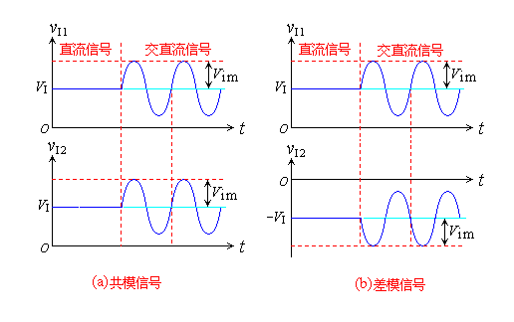
三、 差模信号和共模信号
差动放大器的输入信号可以分为两种:共模信号和差模信号。
共模信号 ：
在放大器的两输入端分别输入大小相等、极性相同的信号即U_{i1}=U_{i2}时，这种输入方式称为共模输入，所输入的信号称为共模（输入）信号。
在放大器的两输入端分别输入大小相等、极性相反的信号，即U_{i1}=－U_{i2}时，这种输入方式称为差模输入，所输入的信号称为差模输入信号。
差模信号 ：

Slide 20
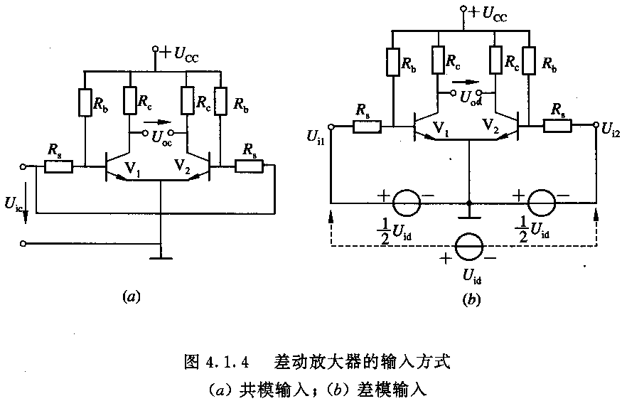
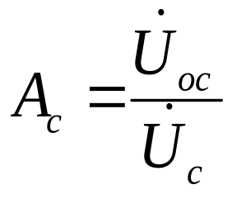
四、输入信号分类
1、共模( common mode) 输入信号
共模输入信号常用U_{ic}来表示，它与共模信号U_{c}相同。即：U_{ic}=U_{i1}=U_{i2}=U_{c}
在共模输入时，输出电压与输入共模电压之比称为共模电压放大倍数， 用A_{c}表示。
u_{i1} = u_{i2} = u_{ic} = u_{c}
共模电压
放大倍数:

Slide 21
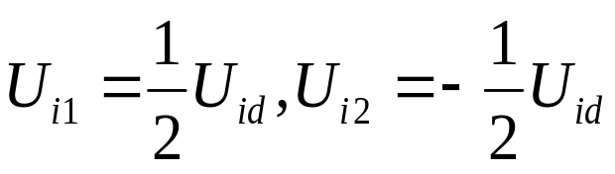
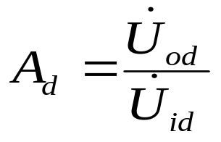
2、差模(differential mode)输入信号
差模输入信号常用Uid来表示，指放大器两个输入端的信号电压之差。即：
差模输入信号：U_{id}＝U_{i1}－U_{i2}
差模信号：u_{i1} = -u_{i2}= u_{d （注意与差模输入信号的区别！）}
当电路对称时有：
在差模输入时，输出电压与输入差模电压之比称为差模电压放大倍数， 用Ad表示。
差模电压
放大倍数:

Slide 22
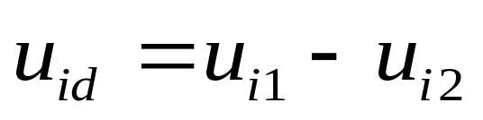
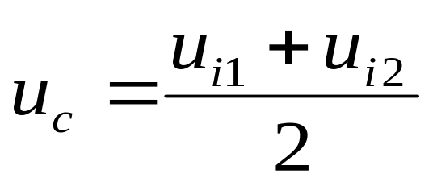
3、任意输入信号
任意输入的信号: u_{i1} , u_{i2} ，都可分解成差模分量（输入信号）和共模分量（输入信号）。
差模分量:
共模分量:
12
12
注意：u_{i1} = u_{C} + u_{id} ；u_{i2} = u_{C} - u_{id}
例: u_{i1} = 20 mV , u_{i2} = 10 mV
则：u_{id} = 10mV , u_{c} = 15mV

Slide 23
五、 抑制零漂的原理
对称结构：
β₁=β₂=β
V_{BE1}=V_{BE2}= V_{BE}
r_{be1}= r_{be2}= r_{be}
I_{CBO1}=I_{CBO2}= I_{CBO}
R_{C1}=R_{C2}= R_{C}
R_{b1}=R_{b2}= R_{b}
+U_{CC}
R₁
R_{C}
R_{C}
R₁
u_{o}
R_{B}
R_{B}
T₁
T₂
u_{i1}
u_{i2}
当 u_{i1} = u_{i2} =0 时（直流）：
u_{o}= U_{C1} - U_{C2} = 0
当温度变化时：
u_{o}= (U_{C1} + Δu_{C1} ) - (U_{C2} + Δu_{C2} ) = 0
即：当温度变化时，输出不变，仍为零！

Slide 24
抑制零漂的原理
1、静态时，输入信号为零，即U_{i1}=U_{i2}=0，由于电路左右对称，即I_{c1}=I_{c2}，I_{c1}R_{c}=I_{c2}R_{c}或U_{c1}=U_{c2}，故输出电压为U_{o}=U_{c1－}U_{c2}=0。 
2、当电源波动或温度变化时，两管集电极电位将同时发生变化。比如，温度升高会引起两管集电极电流同步增加，由此使集电极电位同步下降。考虑到电路的对称性，两管集电极电位的减少量必然相等，即ΔU_{c1}=ΔU_{c2}，
于是输出电压为U_{o}=(U_{c1} ＋ ΔU_{c1})－(U_{c2} ＋ ΔU_{c2})=0。
由此可见，尽管每只管子的零漂仍然存在，但两管的漂移信号（ΔU_{c1}、ΔU_{c2}）在输出端恰能互相抵消，使得输出端不出现零点漂移， 从而使零漂受到了抑制。这就是差动放大器抑制零点漂移的基本原理。

Slide 25
由上述分析可知， 差动放大电路是利用两边电路相同的零漂互相抵消的办法来抑制输出端零漂的。
显然，两边电路的对称性将直接影响这种抵消的效果。 电路对称性越好，这种抵消效果越好，对零漂的抑制能力越强。为了减小零漂，应尽量提高电路的对称程度。
在集成运放等集成电路中，其输入级采用差动放大形式，由于集成工艺上可实现很高的电路对称性， 因而其抑制零漂的能力都很强。 

Slide 26

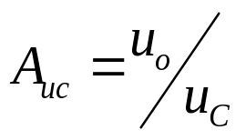

六、 共模电压放大倍数A_{uc}
+U_{CC}
R₁
R_{C}
R_{C}
R₁
u_{o}
R_{B}
R_{B}
T₁
T₂
u_{i1}
u_{i2}
共模输入信号： u_{i1} = u_{i2} = u_{C} （大小相等，极性相同）
共模电压放大倍数：
理想情况：u_{i1} = u_{i2} → u_{C1} = u_{C2} → u_{o}= 0 →
但因两侧不完全对称， u_{o}≠ 0，但很小：
A_{uc}≠ 0，但很小（ <1） 。

Slide 27
可以看出，当差动放大器输入共模信号时，由于电路对称，其输出端的电位U_{c1}和U_{c2}的变化也是大小相等、极性相同，因而输出电压U_{oc}保持为零。
可见，在理想情况下（电路完全对称），差动放大器在输入共模信号时不产生输出电压，也就是说，理想差动放大器的共模电压放大倍数为零，或者说，差动放大器对共模信号没有放大作用，而是有抑制作用。
实际上，上述差动放大器对零漂的抑制作用就是它抑制共模信号的结果。因为当温度升高时，两个晶体管的电流都要增大，这相当于在两个输入端加上了大小相等、 极性相同的共模信号。换句话说，产生零漂的因素可以等效为输入端的共模信号。显然，A_{c}越小，对零漂的抑制作用越强。 

Slide 28
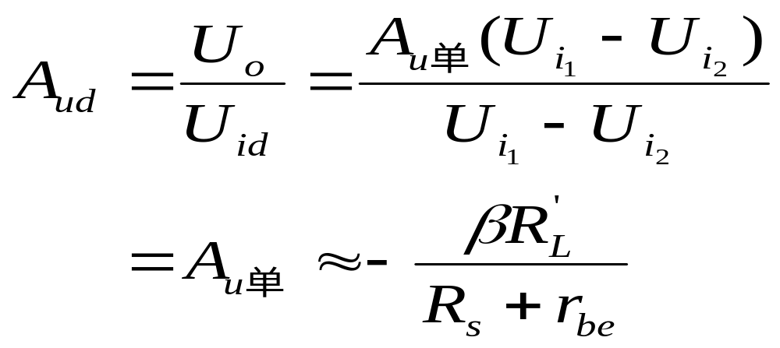
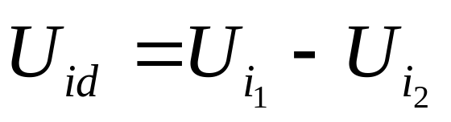
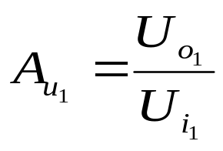
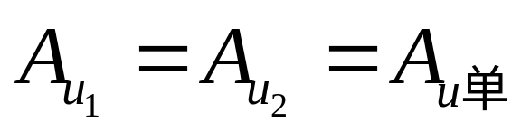
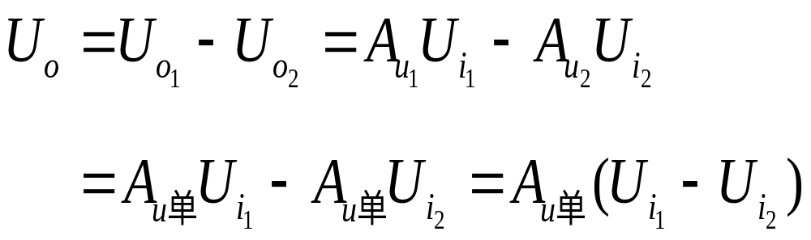
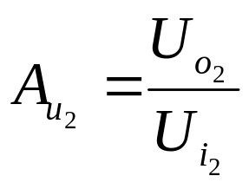
七、差模电压放大倍数A_{ud}
+U_{CC}
差模信号：
u_{i1} =－ u_{i2}
（大小相等，极性相反）
差模放大电压放大倍数:
R₁
R_{C}
R_{C}
R₁
u_{o}
R_{B}
R_{B}
T₁
T₂
差模输入信号：
u_{i1}
u_{i2}
因为电路完全对称, 所以:
T₁管的电压放大倍数：
T₂管的电压放大倍数：

Slide 29
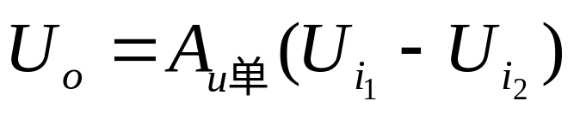
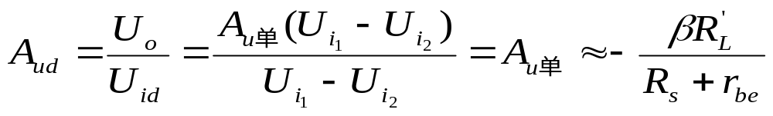
该式说明：
当两个输入信号有差别时，有信号电压输出；
当两个输入信号完全相同时，输出电压为0。
由些可见，完全对称的差动放大器只能放大差模输入信号，不能放大共模输入信号，这正是差动放大器名称的来由。
差模放大电压放大倍数:
其中：R′_{L}=R_{c}∥(R_{L}/2)
这里R′_{L}≠R_{c}∥R_{L}，其原因是由于两管对称，集电极电位的变化等值反相， 而与两集电极相连的R_{L}的中点电位不变，这点相当于交流地电位。因而对每个单管来说， 负载电阻（输出端对地间的电阻）应是R_{L} 的一半，即R_{L}/2，而不是R_{L}。 

Slide 30
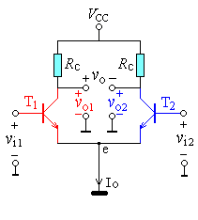
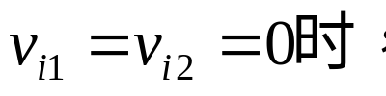
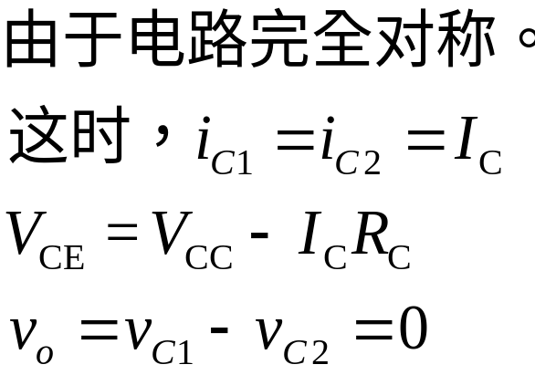
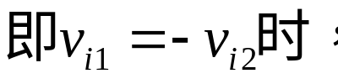
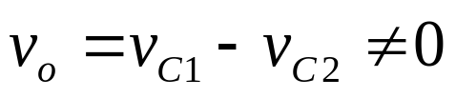
八、差分放大电路的分析方法
差分放大电路的静态和动态计算方法与基本放大电路基本相同。
静态分析
当输入信号为零时，即
动态分析
当在电路两个输入端各加一个大小相等，极性相反的信号电压，
一管电流增加，另一管电流减小，所以
即在两个输出端有信号电压输出。

Slide 31
九、基本差分放大电路存在的问题
基本差动放大电路靠电路的对称性，在电路的两管集电极c1、c2间输出，将温度的影响抵消，这种输出我们称为双端输出。而实际电路中每一个管子并没有任何措施消除零漂，所以，基本差动电路存在如下问题：
①由于电路难于绝对对称，所以输出仍然存在零漂。
②由于每一个管子没有采取消除零漂的措施，所以当温度变化范围十分大时，有可能差动放大管进入截止或饱和，使放大电路失去放大能力。
③在实际工作中，常常需要对地输出，即从c1或c2对地输出(单端输出)，而这时的零漂与单管放大电路一样，仍然十分严重。
对此，我们提出长尾式差动放大电路。

Slide 32
6.2.2 长尾式差动放大电路
一、结构
长尾式差动放大电路，又称为发射极耦合差动放大电路。如图所示，两管通过发射极电阻Re和UEE耦合。
+U_{CC}
R_{C}
u_{o}
R_{C}
R_{B}
R_{B}
T₁
T₂
u_{i1}
u_{i2}
R_{E}
–U_{EE}
特点：加入射极电阻R_{E} ；加入负电源 -U_{EE} ，采用正负双电源供电。
为了使左右平衡，可设置调零电位器:

Slide 33
+U_{CC}
R_{C}
u_{o}
R_{C}
R_{B}
R_{B}
T₁
T₂
u_{i1}
u_{i2}
R_{E}
–U_{EE}
1、双电源的作用：
（1）使信号变化幅度加大。
（2）I_{B1}、I_{B2}由负电源-U_{EE}提供。

Slide 34
+U_{CC}
R_{C}
u_{o}
R_{C}
2、R_{E}的作用
R_{B}
R_{B}
—— 抑制温度漂移，稳定静态工作点。
T₁
T₂
u_{i1}
u_{i2}
R_{E}
设u_{i1} = u_{i2} = 0
–U_{EE}
I_{C}
I_{E} = 2I_{C}
U_{E}
温度T
自动稳定
I_{C}
I_{B}
U_{BE}
R_{E} 具有强负反馈作用

Slide 35
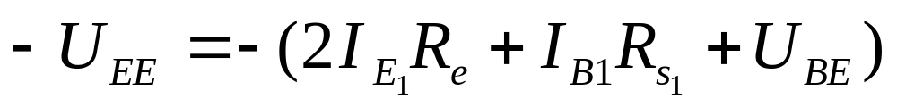
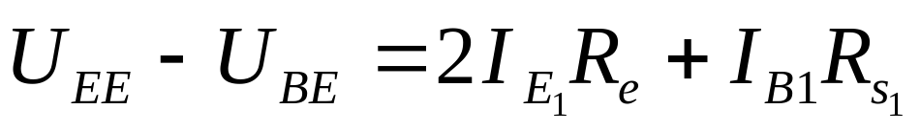
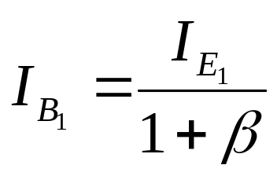
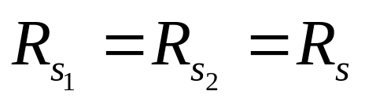
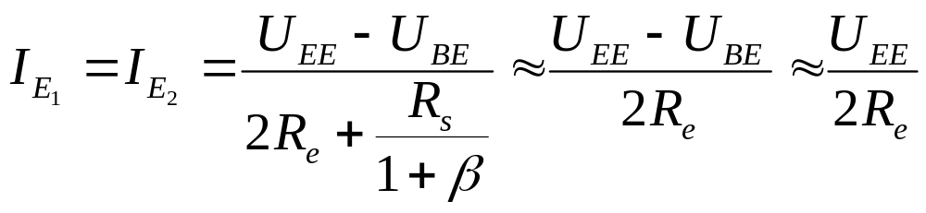
二、静态工作点的稳定性
静态时, 输入短路, 由于流过电阻R_{e}的电流为I_{E1}和I_{E2}之和, 且电路对称,I_{E1}=I_{E2},故
+U_{CC}
R_{C}
u_{o}
R_{C}
R_{B}
R_{B}
T₁
T₂
u_{i1}
u_{i2}
,
R_{E}
–U_{EE}
由上式可知：T1与T2的发射极静态电流与T1及T2的参数几乎无关，所以认为当T1与T2的参数随温度变化时，IE1与IE2基本不变。可见该电路的静态工作点要比基本差动电路稳定得多。这是因为Re引入了直流电流负反馈，其反馈强度等于T1管及T2管的发射极支路中各接入一个2Re电阻产生的负反馈强度 。

Slide 36
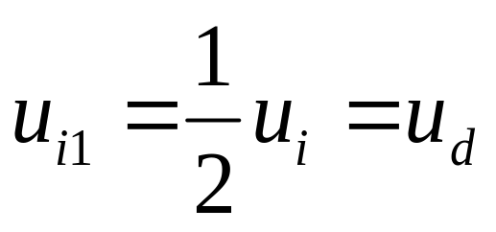
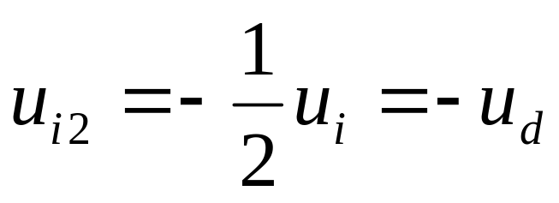
三、对差模信号的放大作用
+U_{CC}
1、 差模输入ui
R_{C}
u_{o}
R_{C}
R_{B}
R_{B}
T₁
T₂
R
u_{i}
均压器
R_{E}
R
–U_{EE}

Slide 37
2、R_{E} 对差模输入信号作用：
u_{i1}
i_{b1} , i_{c1}
i_{c1} = - i_{c2}
i_{RE} = i_{e1}+ i_{e2} = 0
u_{i2}
R_{E}对差模输入信号
不起作用
i_{b2} , i_{c2}
u_{RE} = 0
+U_{CC}
R_{C}
i_{c1}
i_{c2}
R_{C}
u_{o}
R_{B}
R_{B}
T₁
T₂
R
i_{b1}
i_{b2}
u_{i}
R_{E}
R
i_{RE}
–U_{EE}

Slide 38
3、差模输入信号的交流通路：
R_{C}
i_{c1}
i_{c2}
u_{o}
R_{C}
R_{B}
u_{od1}
R_{B}
T₁
T₂
i_{b1}
u_{od2}
i_{b2}
u_{i1}
R
R
u_{i2}
E
R_{B}
T₁单边微变等效电路
C₁
B₁
i_{b1}
βi_{b1}
u_{i1}
r_{be1}
R_{C}
u_{od1}
E

Slide 39
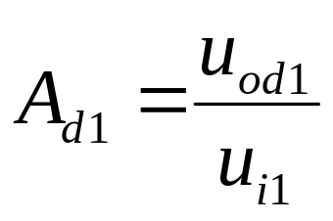
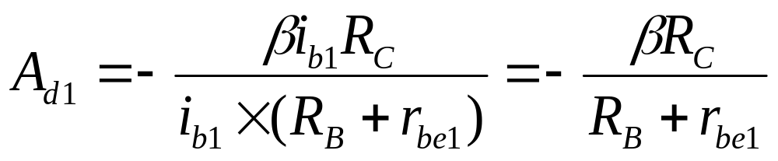
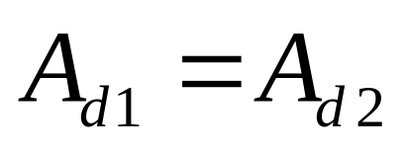
4、 放大倍数
单边差模放大倍数（负载开路）:
R_{B}
C₁
B₁
i_{b1}
βi_{b1}
u_{i1}
r_{be1}
R_{C}
u_{od1}
E

Slide 40
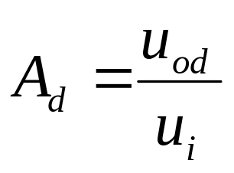
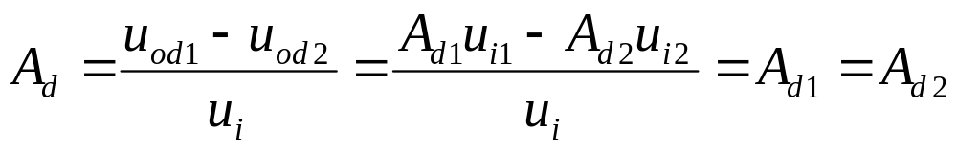
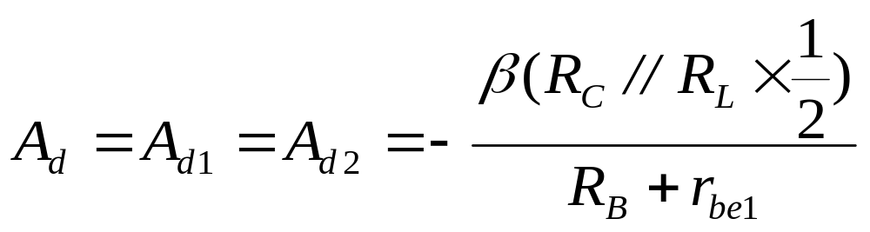
差模电压放大倍数:
i_{c1}
i_{c2}
R_{C}
u_{od}
R_{C}
R_{B}
u_{od1}
R_{B}
T₁
T₂
i_{b1}
u_{od2}
i_{b2}
u_{i1}
R
R
u_{i2}
即：总的差动电压放大倍数为：
E
若差动电路带负载R_{L} (接在 C₁ 与 C₂ 之间), 对于差动信号而言，R_{L}中点电位为 0, 所以放大倍数：

Slide 41
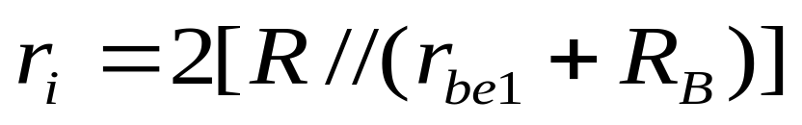
5、 输入输出电阻
r_{o}
+U_{CC}
R_{C}
i_{c1}
i_{c2}
u_{o}
R_{C}
R_{B}
u_{od1}
R_{B}
T₁
T₂
i_{b1}
u_{od2}
i_{b2}
u_{i1}
R
R
u_{i2}
r_{i}
E
r_{i}
输入电阻：
输出电阻：
r_{o} = 2R_{C}

Slide 42
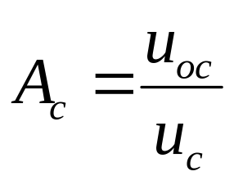
四、对共模信号的抑制作用
+U_{CC}
i_{c2}
i_{c1}
共模输入：
R_{C}
u_{oc}
R_{C}
R_{B}
u_{oc1}
u_{oc2}
R_{B}
T₁
T₂
u_{i1} = u_{i2} = u_{C}
u_{C}
共模电压放大倍数:
u_{RE}
R_{E}
i_{RE}
–U_{EE}
差动放大器对共模信号的抑制能力可以用共模电压放大倍数Auc的大小来衡量，Auc越小，共模抑制能力越强 。
因为，在相同的Uic作用下，Auc越小，Uoc越小,对共模信号的抑制效果也就越好 。

Slide 43
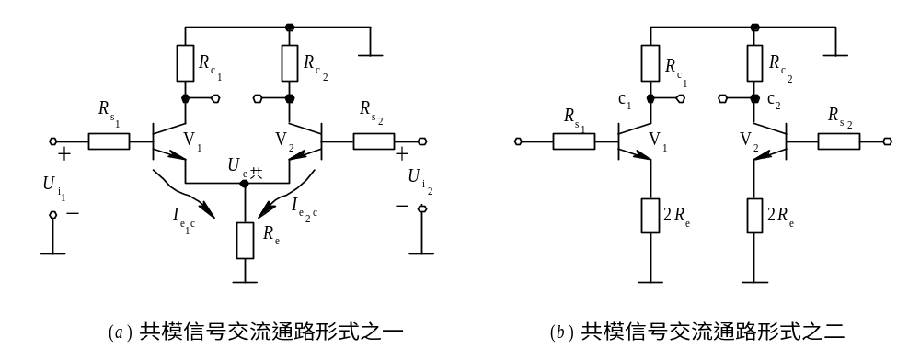
长尾式差放共模交流通路：
另：在共模信号的作用下，V₁与V₂的发射极共模电压
即：在V₁与V₂的发射极公共支路接入的电阻R_{e}，可以等效地看作在每一个管子的发射极支路中各接入一个2R_{e}的电阻。如上图(b)所示。

Slide 44
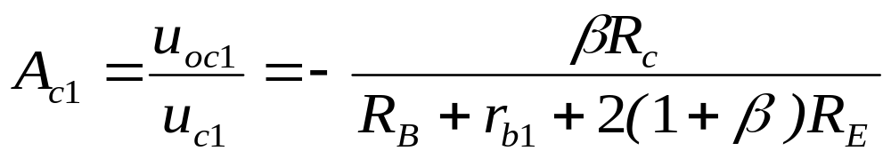
共模信号通路:
T₁单边微变等效电路
i_{c1}
R_{B}
i_{c1}
R_{C}
i_{c2}
u_{oc}
R_{C}
R_{B}
u_{oc1}
u_{oc2}
R_{B}
i_{b1}
βi_{b1}
r_{be1}
T₁
T₂
u_{c1}
R_{C}
u_{oc1}
u_{c1}
u_{c2}
2R_{E}
i_{e1}
2R_{E}
2R_{E}
若采用单端输出方式：
由于2R_{e}的负反馈作用，使每一个单管放大器对共模信号的放大倍数大大下降，共模输出大大减小，共模抑制能力大大提高。
由于差动放大器输出端的零点漂移可以等效地看作在输入端加了一对共模信号，并在输出端产生共模输出，所以：共模抑制能力的提高，同时也表明对零点漂移抑制能力的提高。

Slide 45
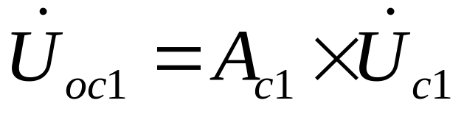
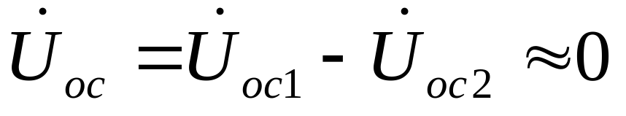
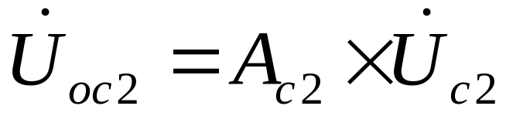
若采用双端输出方式：
长尾式差动放大电路仍具有对称性，当绝对对称时，若采用双端输出方式，A_{uc}=0，共模输入信号对输出不产生影响。
长尾式差动电路，既能有效地抑制共模信号，又能有效地克服零点漂移。
即使电路不完全对称或采用单端输出方式，长尾式差动放大电路的共模电压放大倍数也很小。对共模信号的抑制能力要比基本差动电路高的多。
问题：负载影响共模放大倍数吗？
不影响！

Slide 46
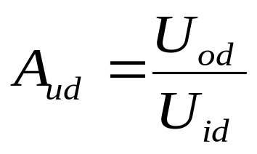

6.2.3 差动放大器的主要指标
1. 差模电压放大倍数A_{ud}
差模电压放大倍数Aud是在差模输入信号的作用下，产生输出电压Uod 与差模输入电压Uid之比，即：
2. 共模电压放大倍数A_{uc}
共模电压放大倍数Auc是在共模输入信号的作用下，产生输出电压Uoc 与差模输入电压Uic之比，即：
共模抑制能力是指差动电路在共模干扰下，正常放大差模信号的能力。
在Aud不变的条件下，Auc越小，共模抑制能力越强，零点漂移越小。

Slide 47
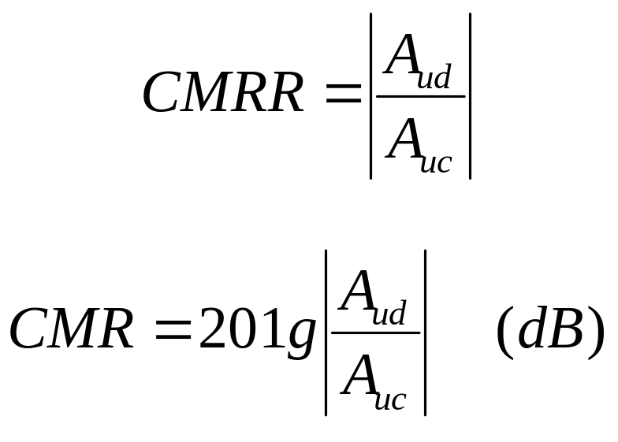
3. 共模抑制比CMRR
共模抑制比CMRR是差模电压放大倍数Aud与共模放大倍数Auc的绝对值之比，即：
或者
CMRR可以更确切地表明差动电路的共模抑制能力。
CMRR越大，表明差动电路共模抑制能力越强！

Slide 48
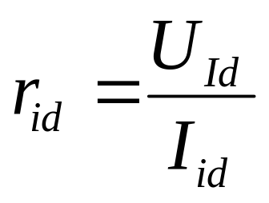
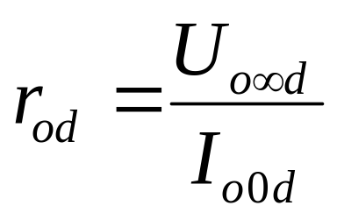
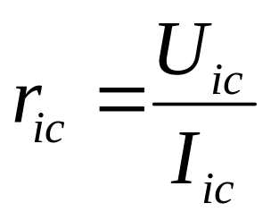
4. 差模输入电阻r_{id}
rid是差动放大器对差模信号呈现的等效电阻。在数值上等于差模输入电压Uid与差模输入电流Iid之比。
5. 差模输出电阻r_{od}
rod是在差模信号作用下差动放大器相对于负载电阻RL而言的代文宁电源的内阻；或者说是在差模信号作用下从RL两端向放大器看去的等效电阻。在数值上等于在差模输入信号的作用下，输出开路电压与输出短路电流之比。
6. 共模输入电阻r_{ic}
ric是差动放大器对共模信号源呈现的等效电阻，在数值上ric等于共模输入电压Uic与共模输入电流Iic之比，即

Slide 49

【例1】 设图所示长尾式差动电路绝对对称, 求其A_{ud}, A_{uc}, CMRR , r_{id}, r_{od}和r_{ic}。 

Slide 50


解：由图所示差模交流通路得：

Slide 51



因为电路绝对对称, 所以在共模输入信号作用下, , 因此
由差模交流通路可注意到I_{b1d}=-I_{b2d}, 则：

Slide 52



图 6 – 8 两种共模信号接入方式
若共模输入信号的接入方式如图 6 - 8(a), 则
因为, 在共模信号作用下, I_{b1c}=I_{b2c}, 所以：

Slide 53



图 6 – 8 两种共模信号接入方式
若共模输入信号的接入方式如图 6 - 8(b), 则
利用外加电源法, 可以求得该电路的差模输出电阻r_{od}和共模输出电阻r_{oc}, 它们分别为：

Slide 54

6.2.4 具有调零电路的差动放大器
为了克服半导体三极管V1、V2和电路元件参数不对称所造成的输出直流电压Uo≠0的现象，电路中常增加调零电路 。
(a)为发射极调零电路（调Ie） (b)为集电极调零电路（调Uc）。
要注意RW的接入对指标参数的影响
利用电位器Rw的不对称分配来补偿电路参数的不对称。

Slide 55





对发射极调零电路：
差模放大倍数A_{ud}
各自发射极分配的电阻
差模输入电阻r_{id}
共模输入电阻r_{ic}(对应图6 - 8(a))
或者为(对应图6 - 8(b))

Slide 56
6.2.5 恒流源差动放大电路
长尾式差动放大电路，由于接入Re，减小了共模电压放大倍数，从而提高了对共模信号的抑制能力。
且Re愈大，抑制能力愈强。
若Re增大，则Re上的直流压降增大。因为R_{E}上的压降由V_{EE}提供，在保持VT₁、VT₂两管的工作电流为一定值时，要加大R_{E}，必须提高V_{EE}，这是有困难的且不合算的。
为此希望有这样一种器件，它的交流电阻r大，而直流电阻R小。
恒流源就有此特性！

Slide 57



一、恒流源电路：
+V_{CC}
R₁
R_{L}
I_{C}
R₂
R₃
原理电路
电流、电压特性
等效电路
特点：
简化符号
直流电阻为有限值
动态电阻很大
I₀

Slide 58

二、具有恒流源的差分放大电路
将长尾式中的R_{e}用恒流源代替，即得恒流源差动放大电路，如下图所示。
简化画法
+V_{CC}
R_{C}
R_{C}
u_{od}
u_{i1}
u_{i2}
V₁
V₂
I₀
V_{EE}
减少共模放大倍数的思路：
→
增大 R_{E}
用恒流源代替 R_{E}

Slide 59

三、恒流源的等效电阻
恒流源电路的等效电阻，与恒流源电路的输出电阻相同。
T₃ :放大区
R_{C}
i_{c1}
i_{c2}
+U_{CC}
u_{o}
R_{C}
R_{B}
R_{B}
T₁
T₂
i_{C}
恒流源
u_{i1}
R
i_{b1}
i_{b2}
u_{i2}
R
I_{B3}
I_{C3}
Q
E
I_{C3}
u_{CE}
R₁
U_{CE3}
T₃
R₃
ΔU_{CE3}
R₂
-U_{EE}
静态分析：主要分析T₃管。
r_{ce3} ≥ 1MΩ
V_{B3}→V_{E3} →I_{E3} →I_{C3}

Slide 60



按输入短路，输出加电源Uo，求出Io，则恒流源的等效电阻为：

Slide 61




设β=80, r_{ce}=100kΩ, r_{be}=1kΩ, R₁=R₂=6kΩ, R₃=5kΩ, 则 r_{o3}≈4.5MΩ。
用如此大的电阻作为R_{e}, 可大大提高其对共模信号的抑制能力。而此时, 恒流源所要求的电源电压却不高, 即：
对应的静态电流为：
对于恒流源差动放大电路指标的计算与长尾式相同，只是将Re替换成ro3即可。

Slide 62
四、恒流源的作用
1. 恒流源相当于阻值很大的电阻。
2. 恒流源不影响差模放大倍数。
3. 恒流源影响共模放大倍数，使共模放大倍数减小，从而增加共模抑制比，理想的恒流源相当于阻值为无穷大的电阻，所以共模抑制比是无穷大。

Slide 63




6.2.6 一般输入信号情况
如果差动放大电路的输入信号，既不是共模信号也不是差模信号，又应如何处理呢？
此时可将输入信号分解成为一对共模信号和一对差模信号，它们共同作用在差动放大电路的输入端。
任意输入的信号: ui1 , ui2 ，都可分解成差模分量和共模分量。
差模分量:
每一管的差动信号为：
共模分量:
则：差动放大电路的输入信号：
按叠加原理，输出电压为：

Slide 64


【例】 在图示电路中, 已知差模增益为－48dB, 共模抑制比为67dB, U_{i1}=5V, U_{i2}=5.01V，试求输出电压U_{o}。 
解：因为20lg|A_{ud}|=48dB, 故A_{ud}≈－251, 而CMMR=67dB, 故CMRR≈2239, 所以

Slide 65
6.2.7 差动放大电路四种接法
由于差动放大电路有两个输入端和两个输出端，所以信号的输入、输出各有2种方式 ：
+U_{CC}
R_{C}
u_{o}
R_{C}
双端
R_{B}
C₁
C₂
R_{B}
输入端
接法
T₁
T₂
B₂
B₁
单端
u_{i1}
E
u_{i2}
双端
I_{C3}
输出端
接法
单端
-U_{EE}
差动放大器共有四种输入输出方式

Slide 66
差动放大器共有四种输入输出方式：
1. 双端输入、双端输出（双入双出）
2. 双端输入、单端输出（双入单出）
3. 单端输入、双端输出（单入双出）
4. 单端输入、单端输出（单入单出）
主要讨论的问题有：
差模电压放大倍数、共模电压放大倍数
差模输入电阻
输出电阻

Slide 67

图6 – 12 差动放大电路的四种接法

Slide 68





一、双端输入双端输出
(1)差模电压放大倍数
（2）共模电压放大倍数
（3）差模输入电阻
（4）输出电阻
（5）共模抑制比为 CMRR→∞

Slide 69



二、 双端输入单端输出
双端输入、单端输出由于只从T1的集电极输出，所以输出的电压只有双端的一半。
(1)差模电压放大倍数
如果从T2管输出，仅是Uo的相位与前者相反，即去掉负号。
这种方式适用于将差分信号转换为单端输出的信号。
（2）差模输入电阻
（3）输出电阻

Slide 70





（4）共模电压放大倍数
共模等效电路：
（5）共模抑制比

Slide 71




三、单端输入双端输出
单端输入，双端输出如图所示，U_{i}仅加在V₁管输入端，V₂管输入端接地；或者U_{i}仅加在V₂管输入端，V₁管输入端接地，这种输入方式称为单端输入。
这种接法的特点是：可把单端输入的信号转换成双端输出，作为下级的差动输入，适用于负载两端任何一端不接地，而且输出正负对称性好的情况。
当忽略电路对共模信号的放大作用，单端输入就可等效为双端输入情况，故双端输入双端输出的结论均适用单端输入双端输出。

Slide 72




四、 单端输入单端输出
单端输入、单端输出按前面同样的方法，可得出它与双端输入、单端输出等效 。
这种接法的特点是：它比单管基本放大电路具有较强的抑制零漂能力, 而且可根据不同的输出端, 得到同相或反相关系。
计算同双入单出：
注意放大倍数的正负号：
设从T₁的基极输入信号，如果从C₁ 输出，为负号；从C₂ 输出为正号。

Slide 73


(1)差模电压放大倍数
差动放大器动态参数计算总结
与单端输入还是双端输入无关，只与输出方式有关：
双端输出时：
单端输出时：
(2)共模电压放大倍数
与单端输入还是双端输入无关，只与输出方式有关：
双端输出时：
单端输出时：

Slide 74


(3)差模输入电阻
不论是单端输入还是双端输入，差模输入电阻R_{id}是基本放大电路的两倍。
(4)输出电阻
单端输出时：
双端输出时：

Slide 75



(5)共模抑制比
共模抑制比K_{CMR}是差分放大器的一个重要指标。
，或
双端输出时K_{CMR}可认为等于无穷大，
单端输出时共模抑制比：

Slide 76

【例3】电路如图所示, 设U_{CC}=U_{EE}=12V,β₁=β₂=50, R_{c1}=R_{c2}=100kΩ, R_{W}=200Ω, R₃=33kΩ, R₂=6.8kΩ, R₁=2.2kΩ, R_{s1}=R_{s20}=10kΩ。 
(1) 求静态工作点。 
(2) 求差模电压放大倍数。 
(3) 求R_{L}=100kΩ时, 差模电压放大倍数。 
(4) 从V₁管集电极输出, 求差模电压放大倍数和共模抑制比CMRR(设r_{ce3}=50 kΩ)。

Slide 77



解： (1) 静态工作点:
设U_{BE3}=0.6V, 则
所以

Slide 78


所以一般估算时, 认为U_{B}≈0。

Slide 79


(2) 差模电压放大倍数:
其中

Slide 80

(3) 当R_{L}=100 kΩ时：

Slide 81




(4) 当单端输出时(从V₁管c₁极输出):
其中
单端输出时, 共模电压放大倍数为

Slide 82




式中
而
所以
故

Slide 83

其共模抑制比为：

